Slide 1
DESCUBRIENDO LAS ISLAS DE PASCUA

Slide 3
PETICIONES de PERDÓN

Slide 4
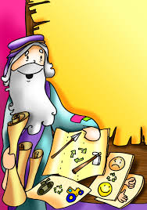
LECTURA
La Pascua: Una oportunidad para renacer

Slide 5
Salmo
"Este es el día en que actuó el Señor,
sea nuestra alegría y nuestro gozo"

Slide 6
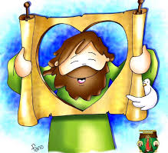
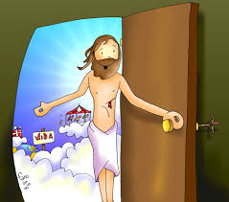
Evangelio
"Jesús está vivo y nos espera para descubrir con Él un mundo lleno de posibilidades.”

Slide 8
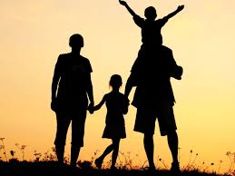

Slide 9
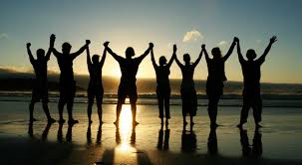

Slide 10
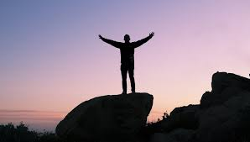

Slide 11
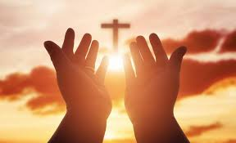

Slide 14
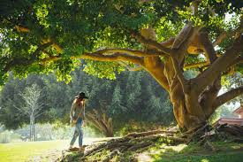

Slide 16
PETICIONES

Slide 17
OFRENDAS

Slide 18
ACCIÓN DE GRACIAS

Slide 19
